Slide 1
Producto escalar
Es un producto que se define entre vectores con la misma cantidad de coordenadas:
Por ejemplo: (2,2)*(2,1)=2*2+2*1=4+2=6

Slide 2
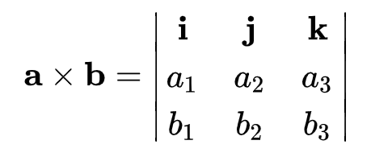
Producto cruz (determinante matriz saltarnos parte intermedia)
El producto cruz se realiza entre dos vectores y nos entrega como resultado un tercer vector perpendicular a los dos primeros (y por lo tanto perpendicular al plano que contiene dichos vectores).
Notemos que esta última línea describe un vector.

Slide 3
En resumen:

Slide 4
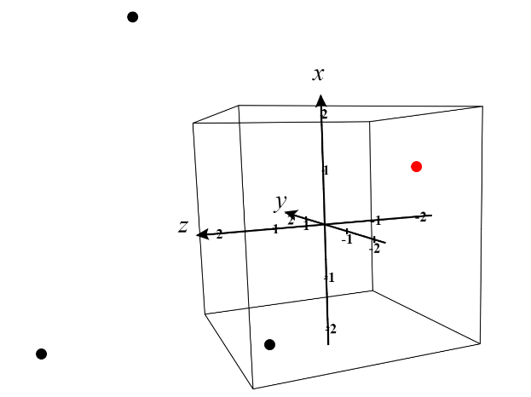
Ejercicio 1
1ª. Encuentre la ecuación del plano que pasa por los puntos A=(-1,-3,2), B=(4,2,3) y C=(-2,1,5) y
1b. encuentre la ecuación de la recta que pasa por el punto (-1,0,-2) y que es perpendicular al plano.

Slide 5
Ecuación paramétrica del plano.
Determinamos dos vectores que unan los tres puntos del plano:
Por lo que el plano estará dado por:
Geométricamente será:

Slide 6
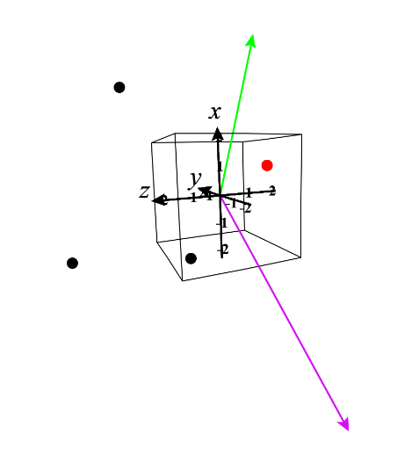

Slide 7
Ahora debemos encontrar la recta que pasa por el punto (1,0,-2) y es perpendicular al plano.
Recordemos que una recta L puede ser escrita paramétricamente como: L: (x,y,z) + t(a,b,c). Donde (x,y,z) es un punto y (a,b,c) es un vector.
Por lo tanto, para encontrar la ecuación de la recta necesitamos el punto por el que pasa (que ya lo tenemos) y un vector que sea perpendicular al plano.

Slide 8
El vector perpendicular al plano, lo podremos encontrar realizando un producto cruz entre los vectores u y v que son los que definen el plano.
De forma que la recta buscada será:

Slide 9
Sabemos, por lo demás, que un plano de ecuación:
Tendrá vector normal:
Y, por lo tanto:
Para despejar D reemplazamos cualquier punto del plano en la ecuación. Para (4,2,3):

Slide 10
Sabemos, por lo demás, que un plano de ecuación:
Por lo que el plano P tendrá ecuación:

Slide 11
Encontrar el ángulo entre los dos planos siguientes:
Definimos el ángulo entre dos planos como el ángulo que forman sus vectores normales.

Slide 12
Recordemos que (teorema del coseno):
Reemplazando:

Slide 13
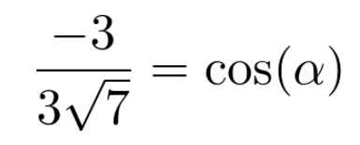
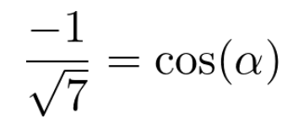

Slide 14
Finalmente, el ángulo entre ambos planos será:

